Slide 1
Projelerim
Otoklav Masa İzleme
Dinamik
Yönetici Paneli Yok
Yönetmek İçin Uygulamaya İhtiyaç Var
Kullanıcı Deneyimine Uygun Değil
Telefonlar İçin Farklı Ekran
Angular
Firebase
Anket Oluşturma ve Yayınlama
Dinamik
Yönetici Paneli Üzerinden Kontrol Edilebilir
Kullanıcı Deneyimine Uygun
Çözünürlüğe Bağımsız Olarak Aynı Ekran
Angular
Firebase

Slide 2
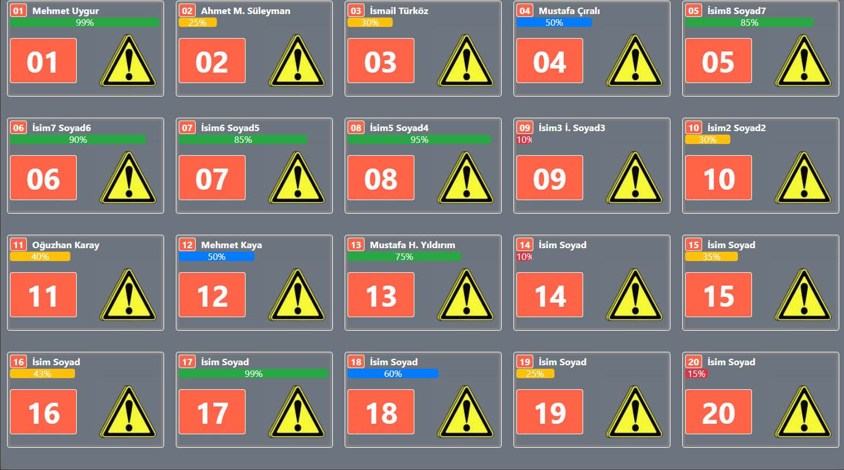
Proje1 : Otoklav Masa İzleme
Anasayfanın Televizyon ve Bilgisayarda Görünümü

Slide 3
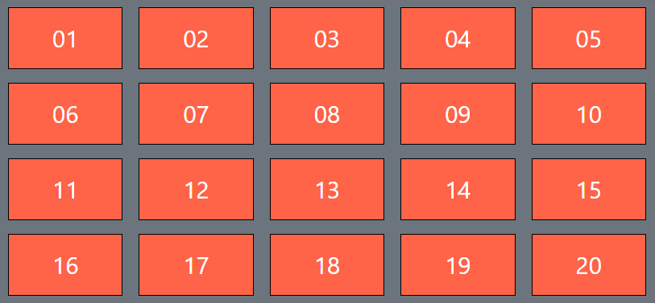
Proje1 : Otoklav Masa İzleme
Telefon ve El Terminali İçin Hazırlanmış Sayfa

Slide 4
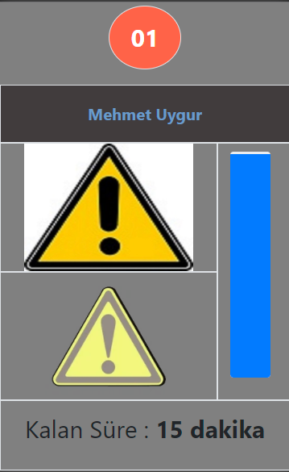
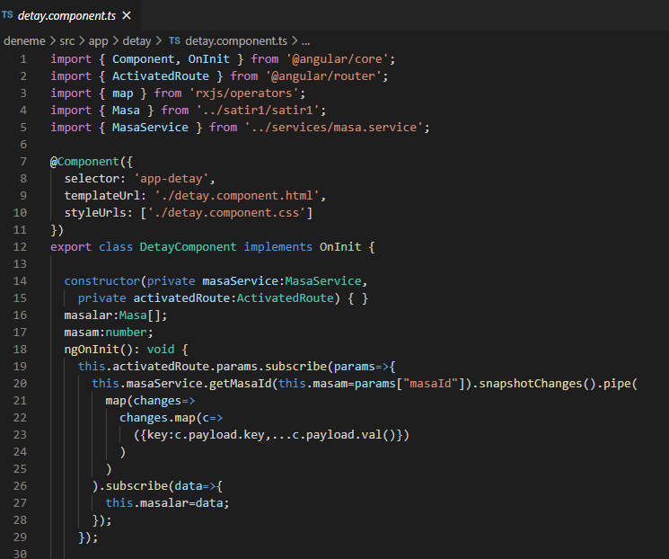
Proje1 : Otoklav Masa İzleme
Masa Numarasına Göre Detaylı Bilgi Sayfası

Slide 5
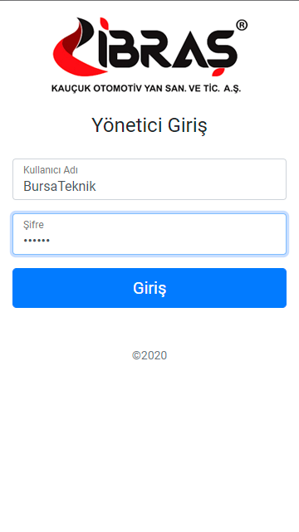
Proje2 : Anket Oluşturma ve Yayınlama
Yönetici Giriş Sayfası

Slide 6
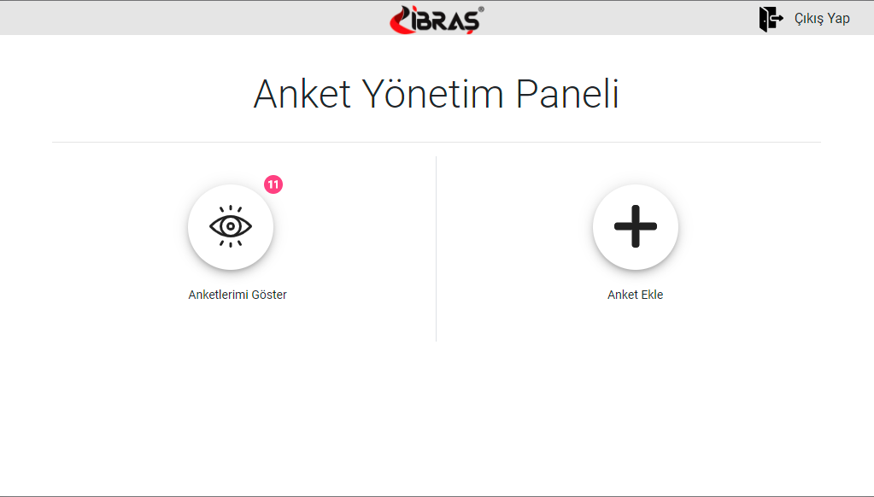
Proje2 : Anket Oluşturma ve Yayınlama
Anket Yönetim Paneli

Slide 7
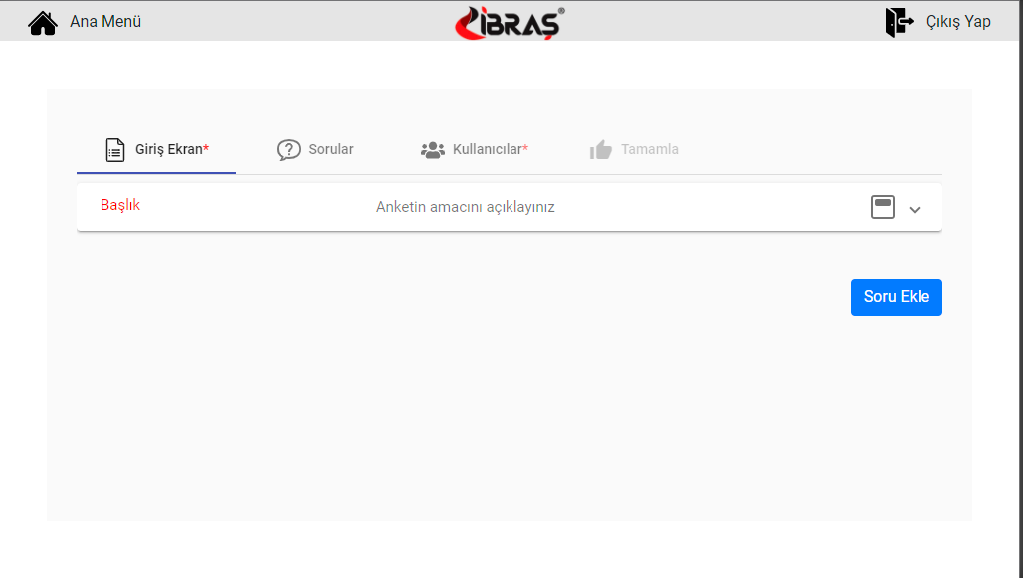
Proje2 : Anket Oluşturma ve Yayınlama
Anket Ekle – Giriş Ekranı Sekmesi

Slide 8
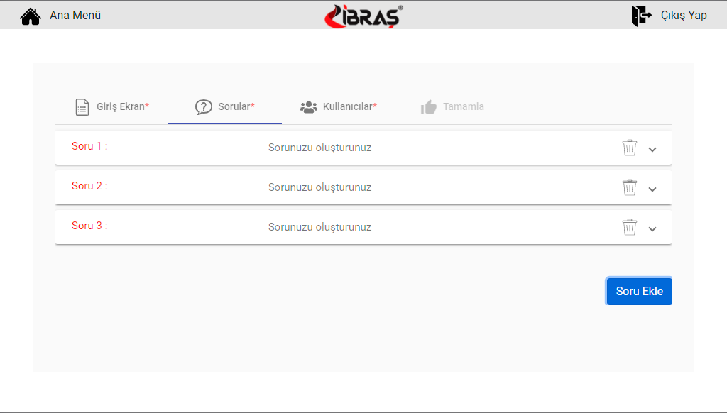
Proje2 : Anket Oluşturma ve Yayınlama
Anket Ekle – Sorular Sekmesi

Slide 9
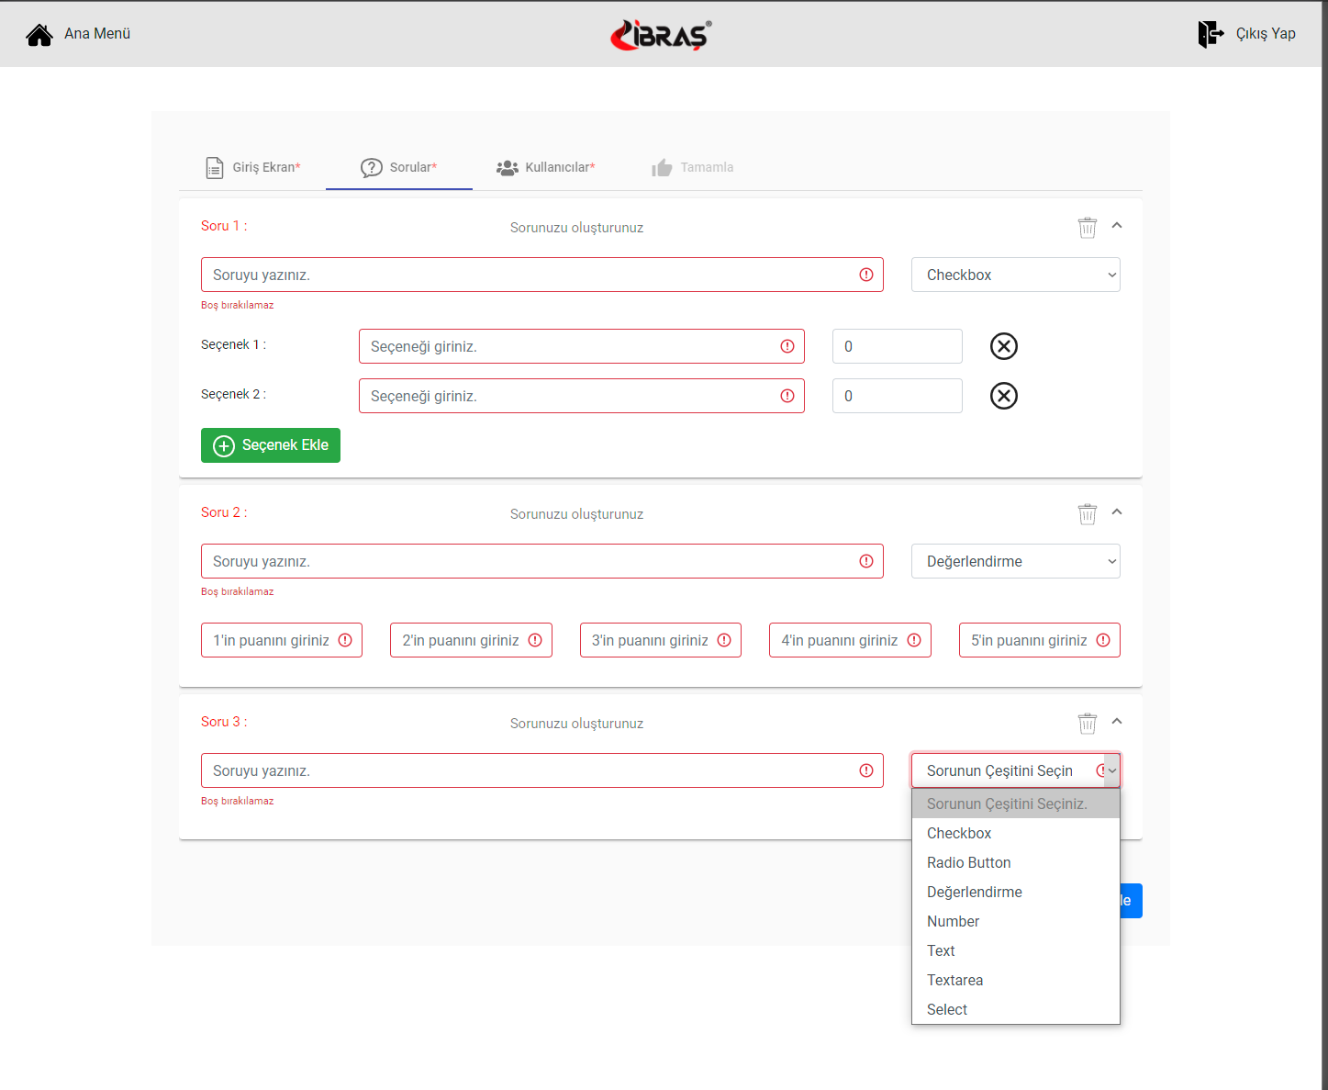
Proje2 : Anket Oluşturma ve Yayınlama
Anket Ekle – Sorular Sekmesi

Slide 10
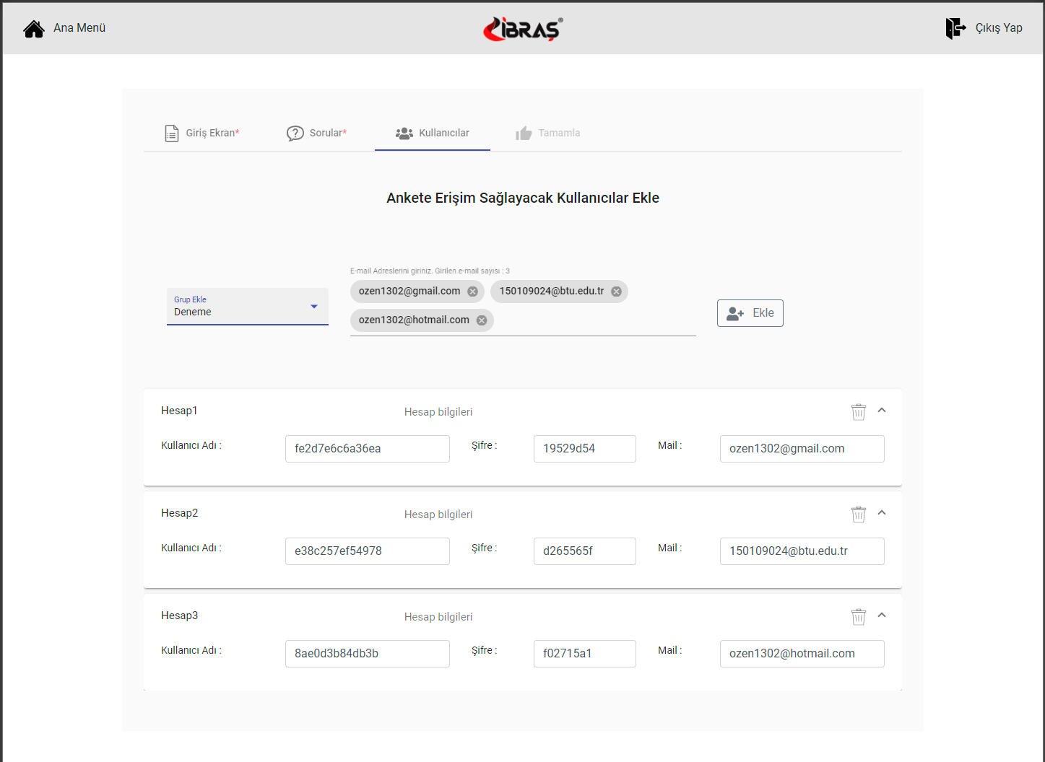
Proje2 : Anket Oluşturma ve Yayınlama
Anket Ekle – Kullanıcılar Sekmesi

Slide 11
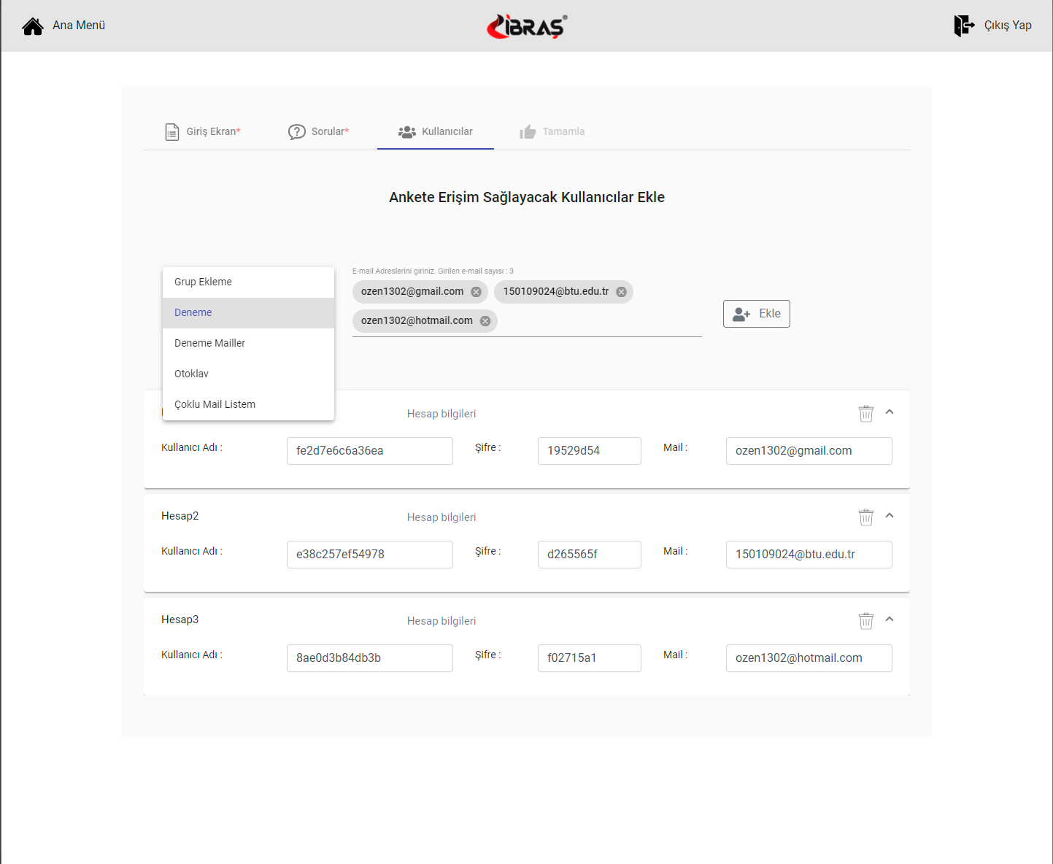
Proje2 : Anket Oluşturma ve Yayınlama
Anket Ekle – Kullanıcılar Sekmesi

Slide 12
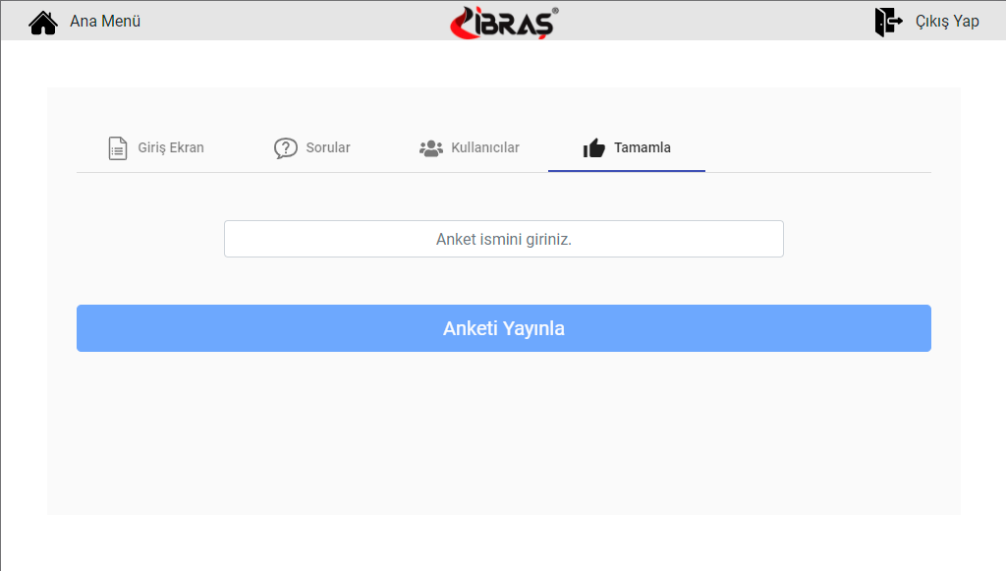
Proje2 : Anket Oluşturma ve Yayınlama
Anket Ekle – Tamamla Sekmesi

Slide 13
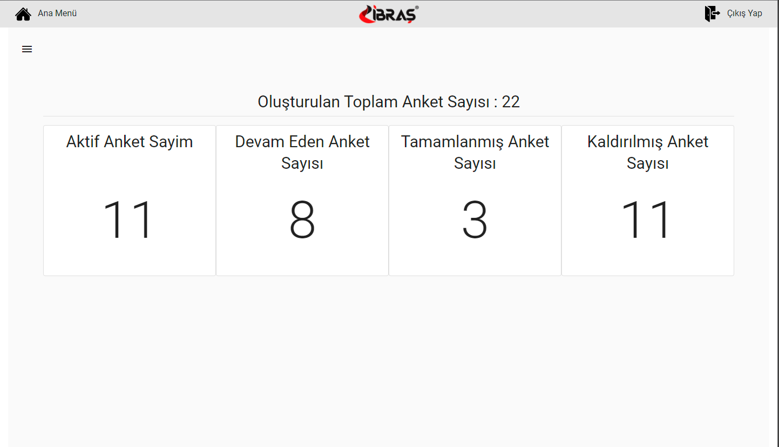
Proje2 : Anket Oluşturma ve Yayınlama
Anketlerimi Göster - Anasayfa

Slide 14
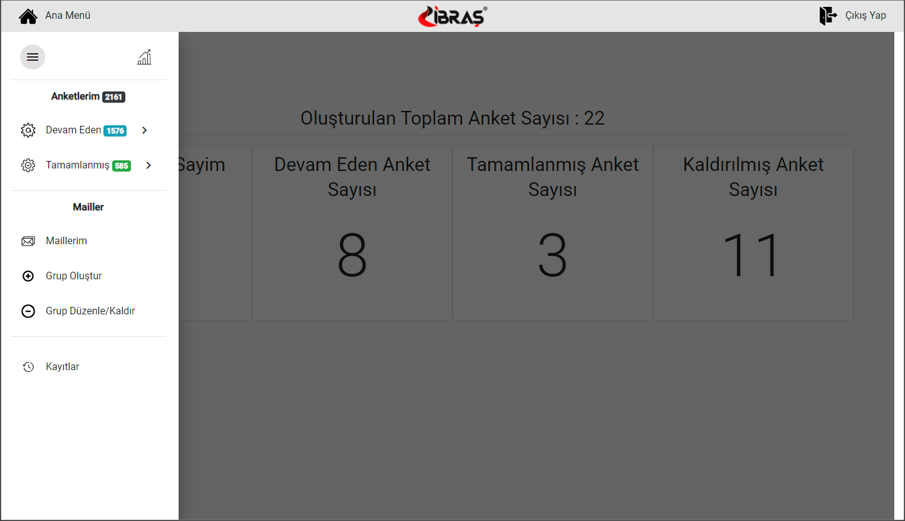
Proje2 : Anket Oluşturma ve Yayınlama
Anketlerimi Göster – Menü

Slide 15
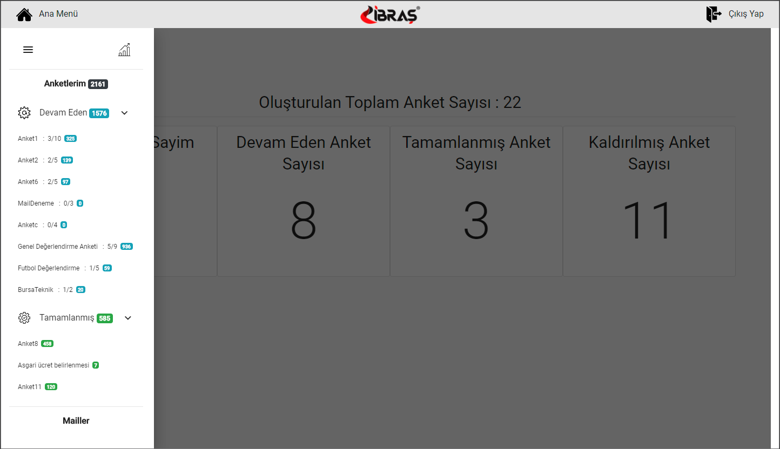
Proje2 : Anket Oluşturma ve Yayınlama
Anketlerimi Göster – Menü

Slide 16
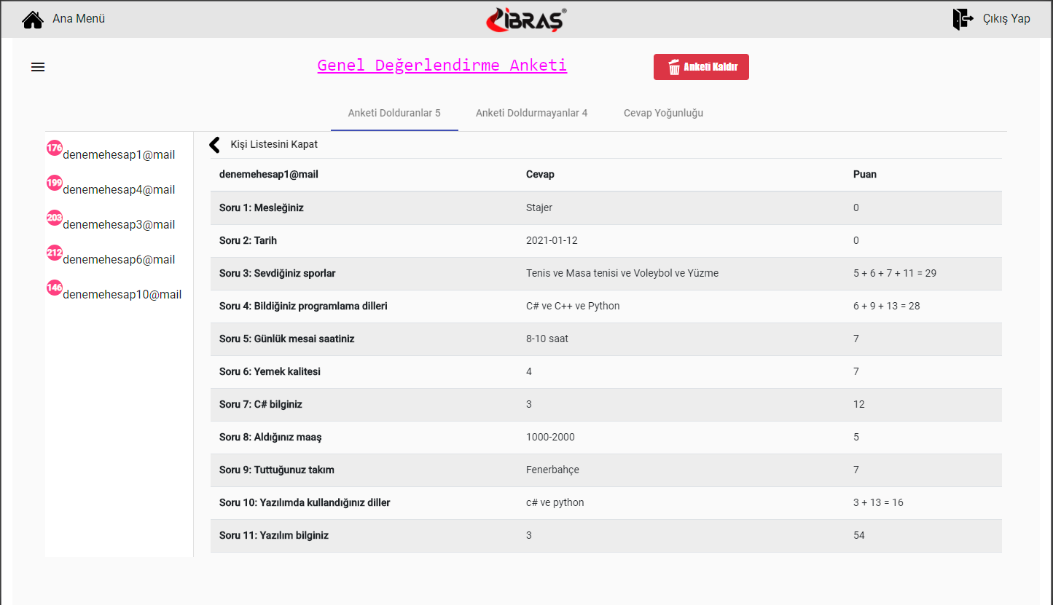
Proje2 : Anket Oluşturma ve Yayınlama
Anketlerimi Göster – Anket Detayları – Anketi Dolduranlar Sekmesi

Slide 17
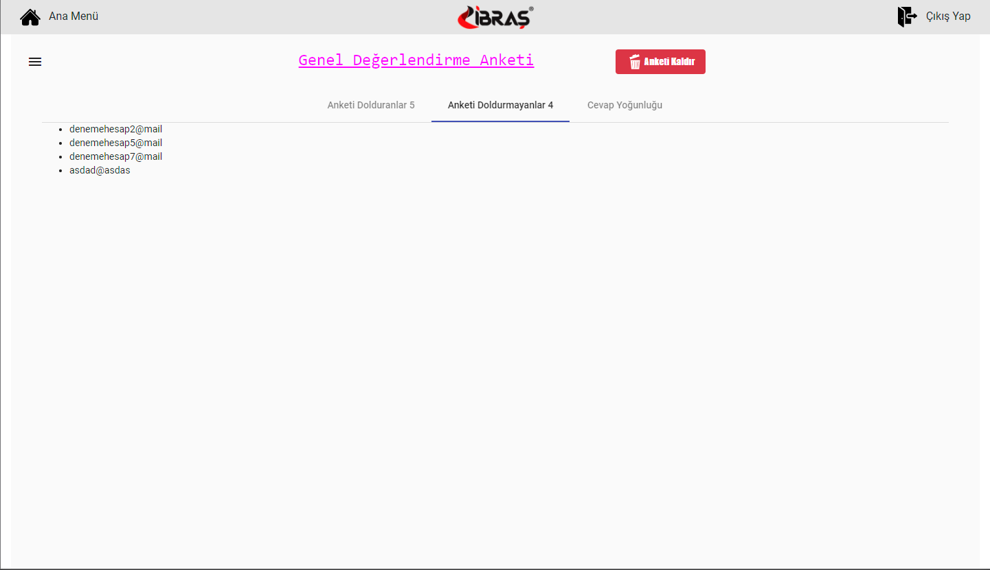
Proje2 : Anket Oluşturma ve Yayınlama
Anketlerimi Göster – Anket Detayları – Anketi Doldurmayanlar Sekmesi

Slide 18
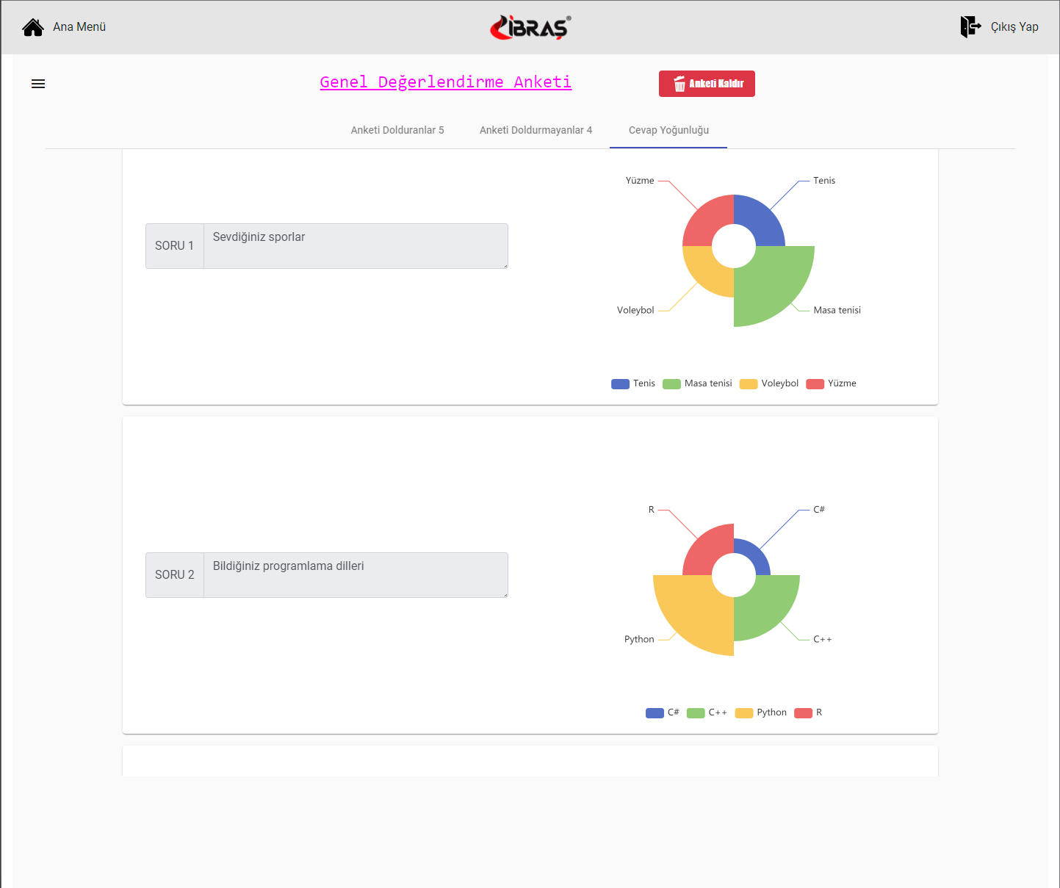
Proje2 : Anket Oluşturma ve Yayınlama
Anketlerimi Göster – Anket Detayları – Cevap Yoğunluğu Sekmesi

Slide 19
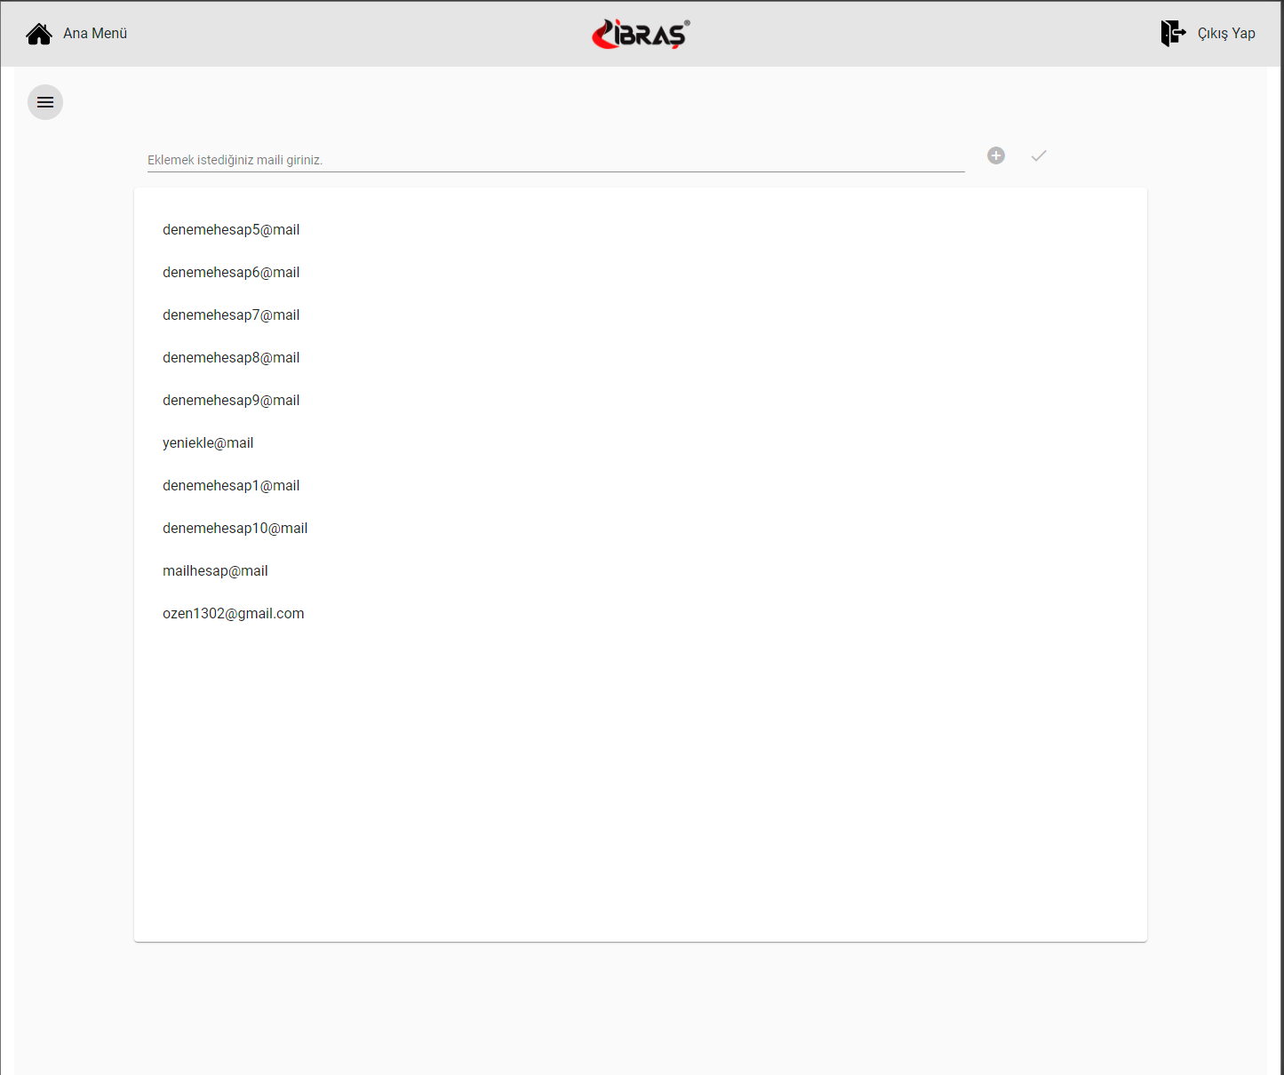
Proje2 : Anket Oluşturma ve Yayınlama
Anketlerimi Göster – Mail Ekleme / Çıkarma

Slide 20
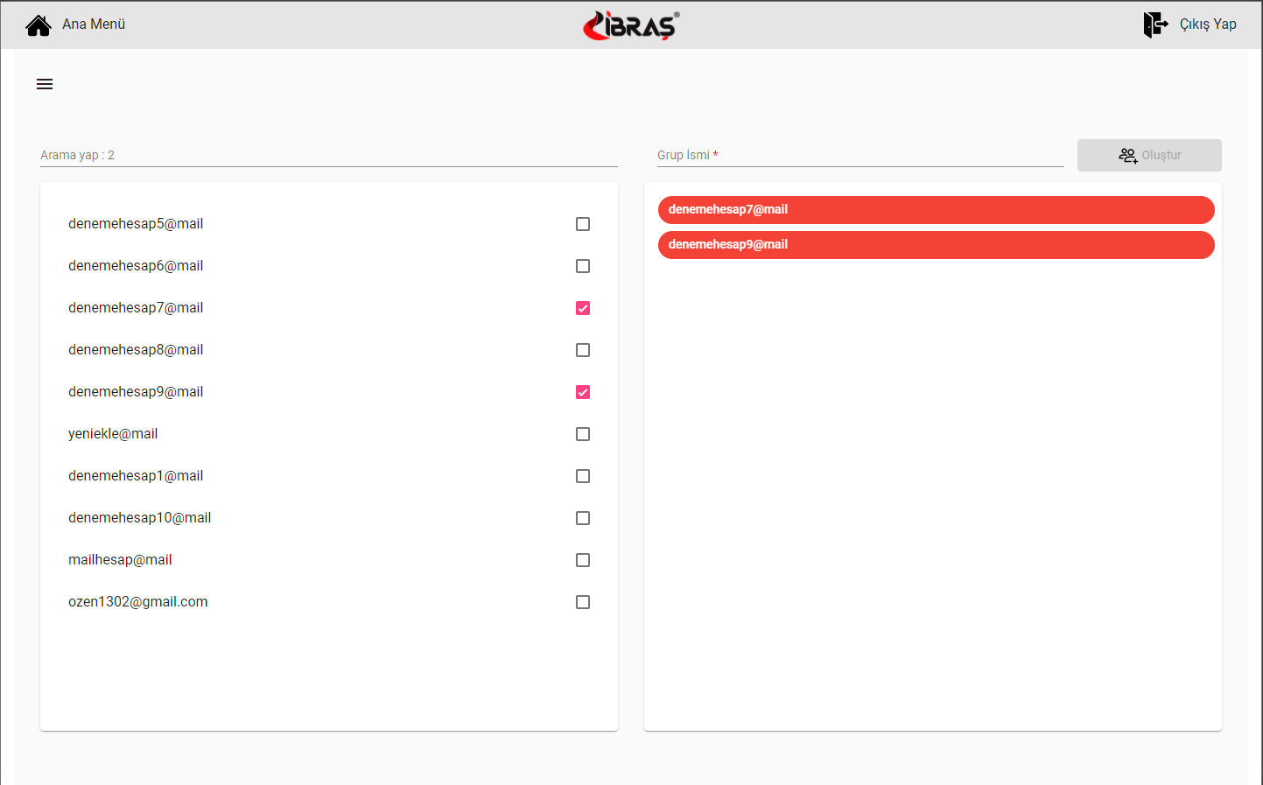
Proje2 : Anket Oluşturma ve Yayınlama
Anketlerimi Göster – Mail Grup Oluştur

Slide 21
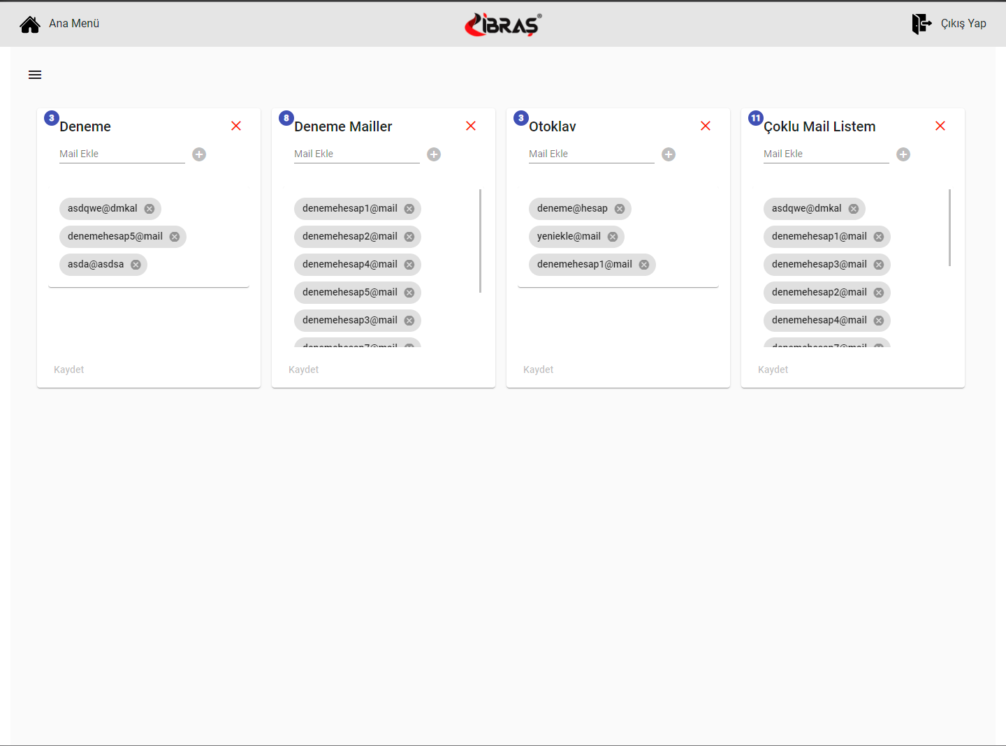
Proje2 : Anket Oluşturma ve Yayınlama
Anketlerimi Göster – Grup Düzenle / Kaldır

Slide 22
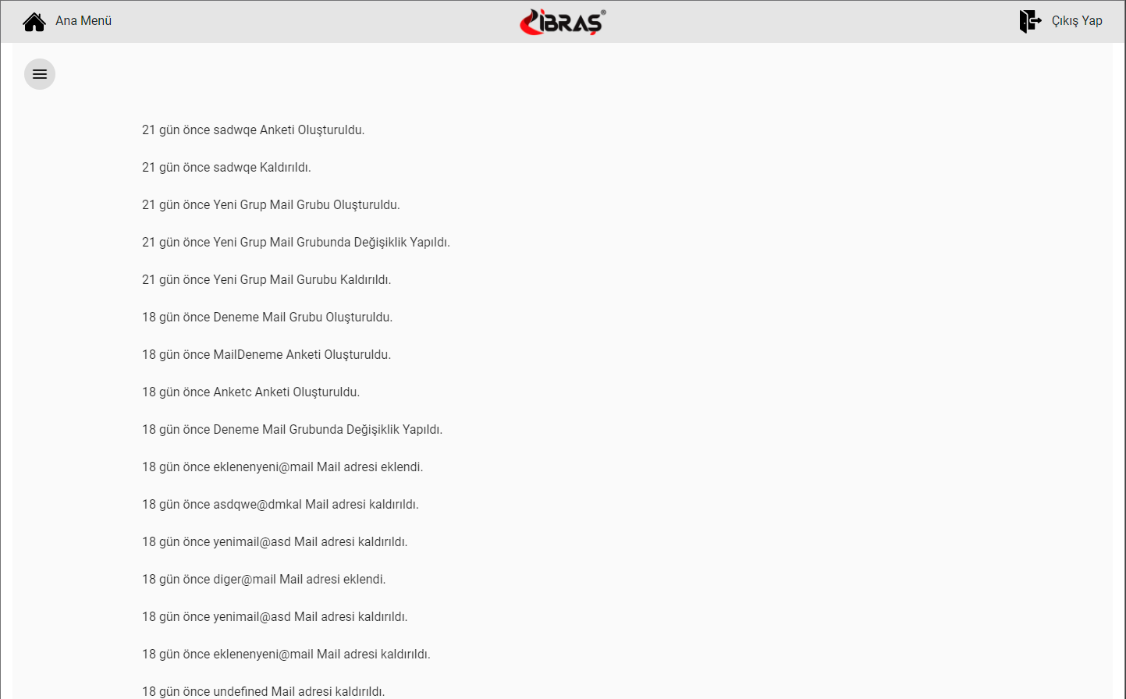
Proje2 : Anket Oluşturma ve Yayınlama
Anketlerimi Göster – Kayıtlar

Slide 23
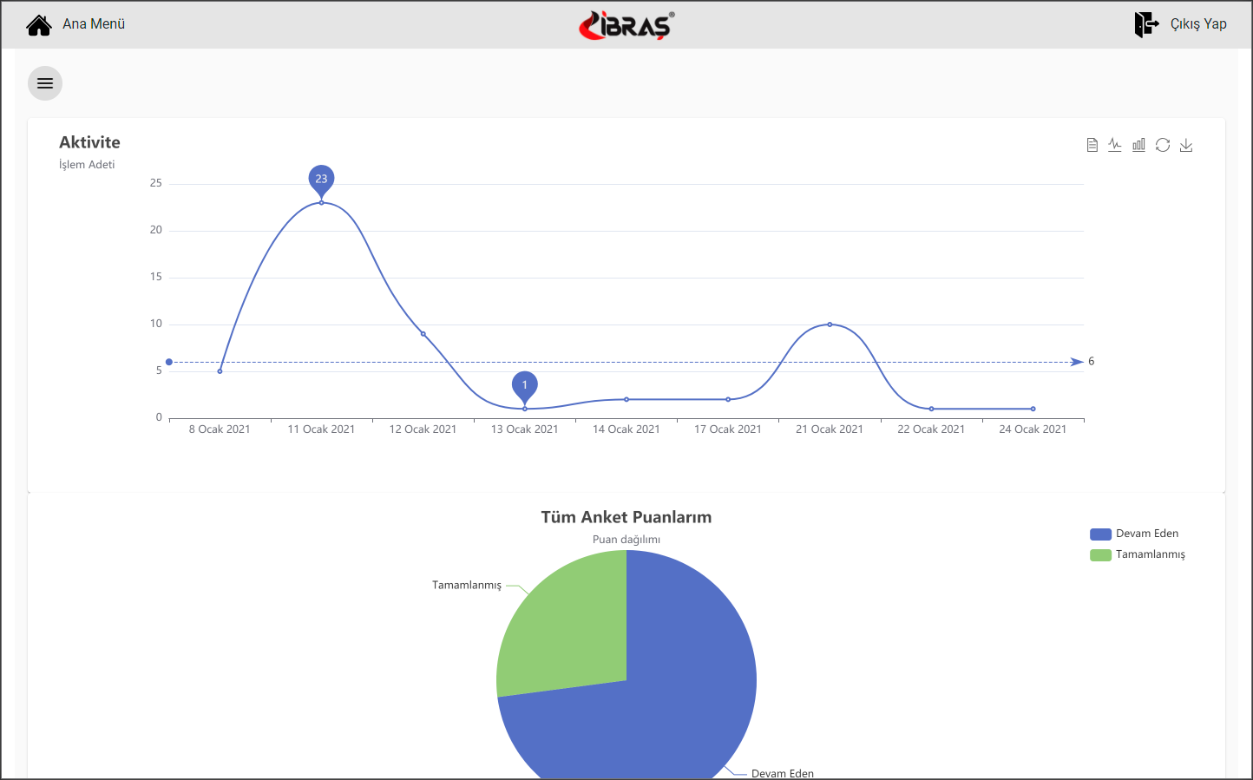
Proje2 : Anket Oluşturma ve Yayınlama
Anketlerimi Göster – Grafik Analiz Ekranı

Slide 24
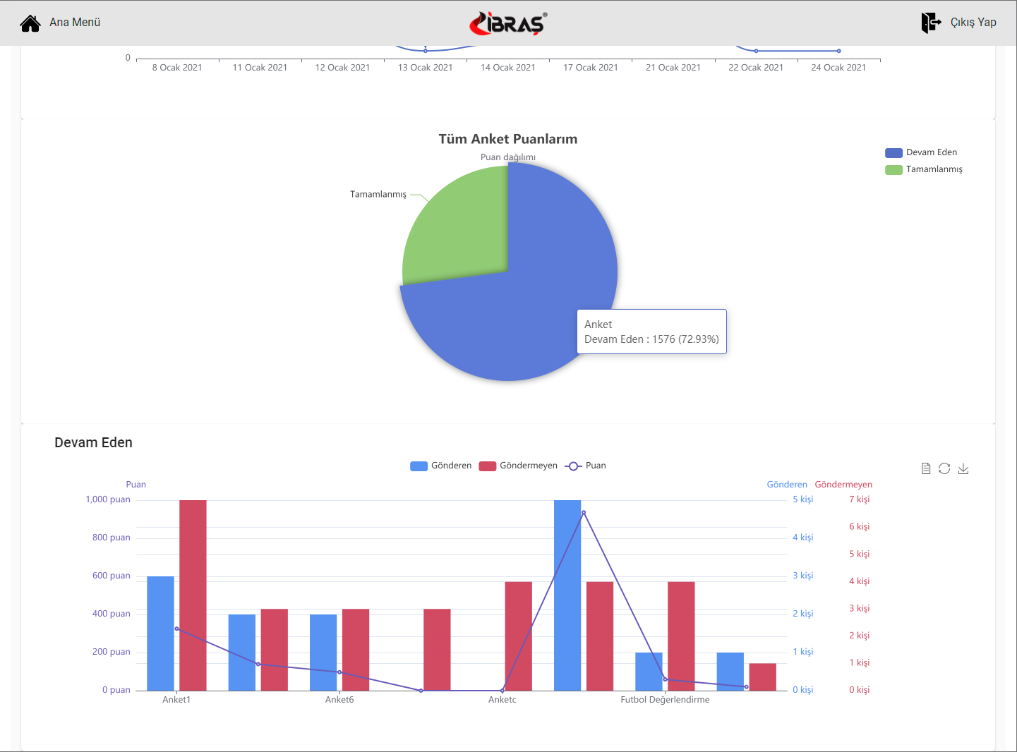
Proje2 : Anket Oluşturma ve Yayınlama
Anketlerimi Göster – Grafik Analiz Ekranı

Slide 25
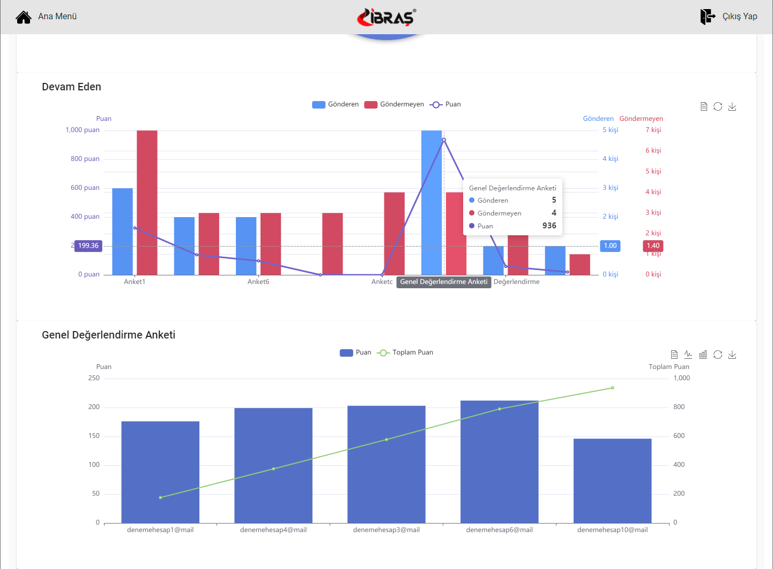
Proje2 : Anket Oluşturma ve Yayınlama
Anketlerimi Göster – Grafik Analiz Ekranı

Slide 26
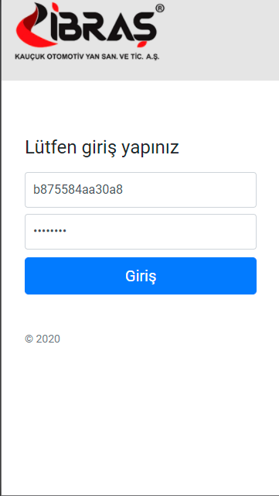
Proje2 : Anket Oluşturma ve Yayınlama
Anket Doldurma - Anket Giriş

Slide 27
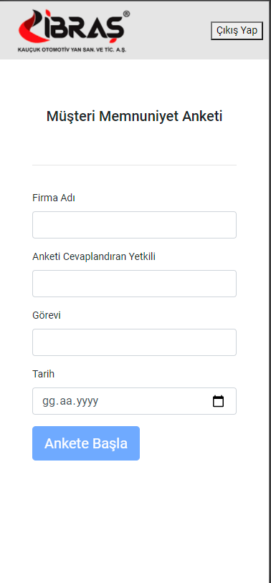
Proje2 : Anket Oluşturma ve Yayınlama
Anket Doldurma - Giriş Ekranı

Slide 28
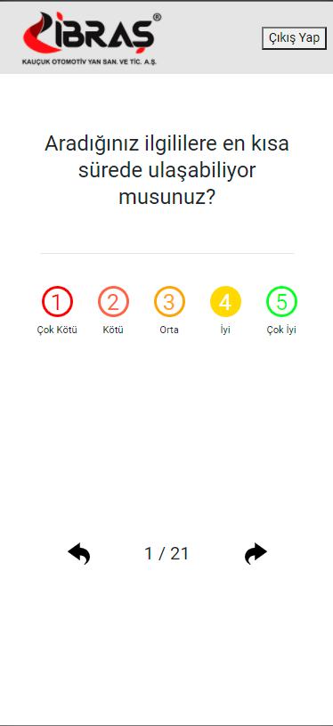
Proje2 : Anket Oluşturma ve Yayınlama
Anket Doldurma – Sorular Ekranı

Slide 29
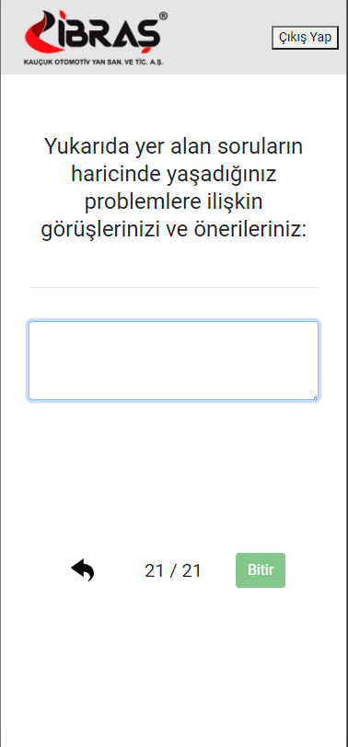
Proje2 : Anket Oluşturma ve Yayınlama
Anket Doldurma – Sorular Ekranı

